Slide 1

Музика на кіноекрані
Презентація до уроку музичного мистецтва у 5 класі

Slide 2
Музика супроводжує людину все життя. Ви її чуєте, переглядаючи телевізійні передачі, фільми, мультфільми. Будь-яку сучасну кінострічку завжди супроводжує музика.

Slide 3
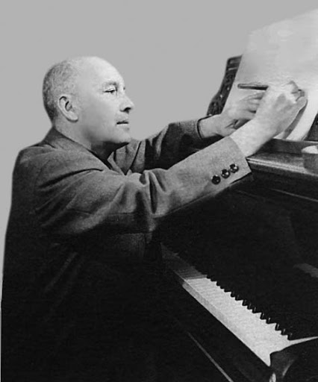
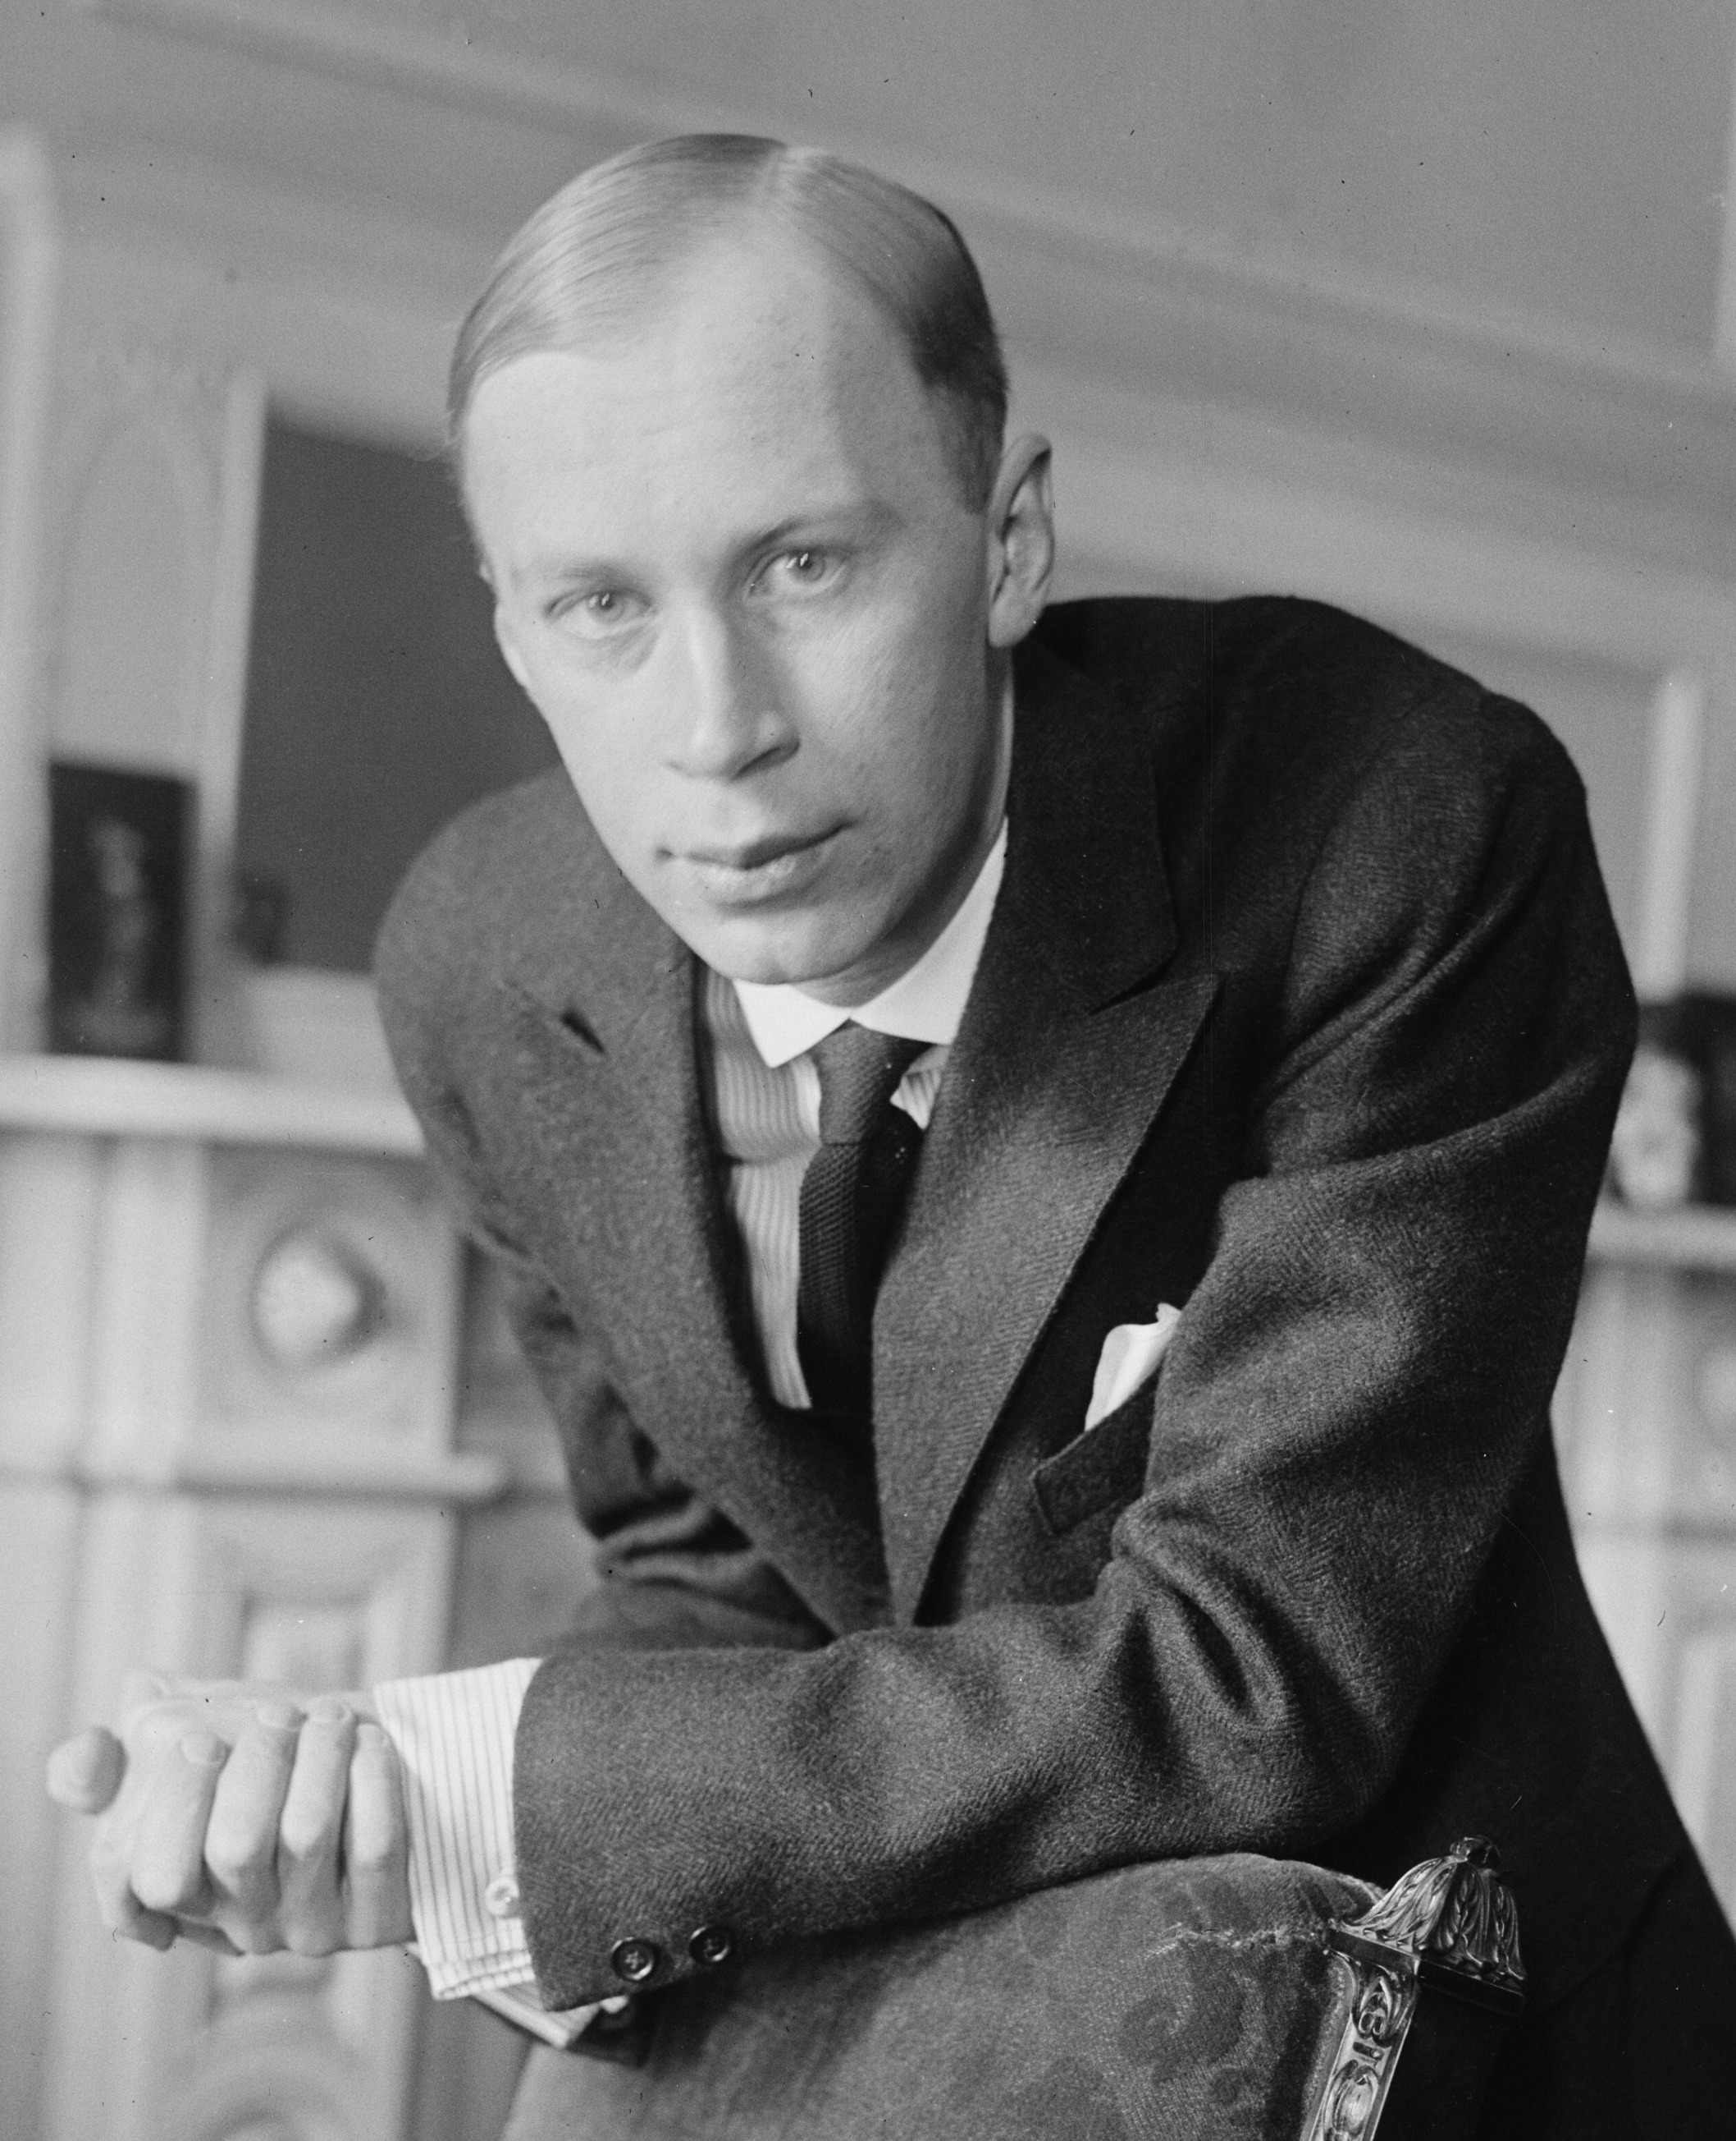
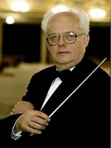
Чимало відомих композиторів працювали в кіно: І. Дунаєвський, С. Прокоф’єв, М. Скорик, Є. Станкович, Д. Шостакович, А. Шнітке та ін.
І. Дунаєвський
С. Прокоф’єв
М. Скорик

Slide 4
Коли кіно з’явилося на світ, воно було мов немовля, бо не вміло говорити. Дуже дивно: люди розмовляють, рухаються, вітер розкачує дерева, але нічого нечутно. Що робити? Вирішили поставити музичний інструмент і посадити людину, яка буде «озвучувати» фільм. Людину, котра грала на музичному інструменті, назвали тапером (від французького — «стукати», «ударяти»). Саме музика, оживляючи «картини, що рухались», допомагала яскравіше, глибше переживати зміст фільму.

Slide 5
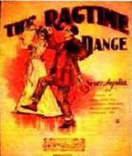
Найчастіше німі фільми супроводжувала музика регтайму. Слово це означає «рваний» або «розірваний час». Це специфічний жанр імпровізаційного музикування, джерелом якого стала творчість піаністів, які використовували характерні ритмічні зрушення, «неправильні» акценти під час озвучування фільмів.

Slide 6

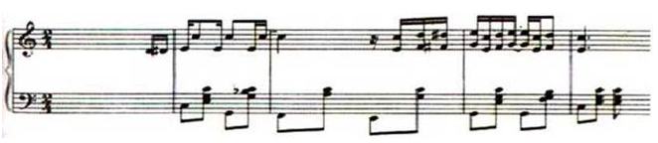
Слухаємо:
Скотт Джоплін, «Регтайм»
  Що вас вражає у прослуханій музиці?
  Простукайте і охарактеризуйте її ритм.

Slide 7

Уявіть, що вас запросили взяти участь в озвучуванні популярних кінофільмів, представлених на афішах. Яку музику ви б запропонували? Поясніть свій вибір.

Slide 8

Співаємо:
Л.Стельмащук «Український віночок», вірші І.Голяш

Slide 9
Підсумок:
Які відомі композитори створювали музику до кіно?
Яку роль відіграє музика в кіномистецтві?
Уяви, що з кіно- та мультфільмів зникла музика. Що відбудеться?
Подумай, фільм на яку тему можна озвучити піснею «Український віночок»

Slide 10

Дякую за увагу!

